Slide 1
MODUŁ 6
Sprzedaż prosto z ogródka

Slide 2
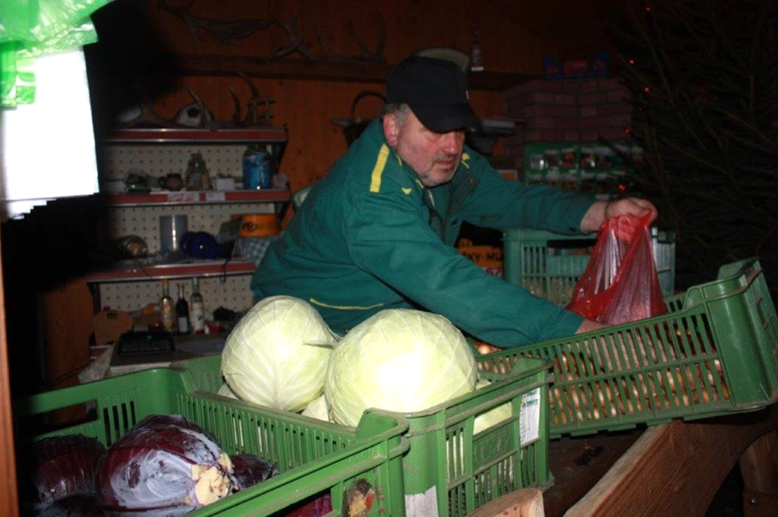
6. Sprzedaż prosto z podwórka (gospodarstwa)
6.5.1 Produkty roślinne
6.5.2 Ochronne oznakowanie produktów regionalnych w UE
Jeśli chodzi o sprzedaż z podwórka, to sprzedaż produktów roślinnych jest łatwiejsza niż sprzedaż produktów zwierzęcych.
Notes:
The module deals with the possible sale of crop products on farms. In addition to agricultural commodities and their products, additional sales of flowers are also mentioned. Focus on the production of non-traditional crops and products from them (sea buckthorn).

Slide 3
6.5.1. Warunki sprzedaży produktów roślinnych w wybranych krajach UE
Czechy
Do sprzedaży nadwyżek z ogrodu nie jest konieczne posiadanie licencji handlowej, chyba że jest to działalność ciągła.
Z podatkowego punktu widzenia sprzedaż z podwórka może dotyczyć produktów roślinnych innych niż spożywcze, np. kwiatów. Sprzedaż z podwórka może być również interesująca dla producentów specjalnych lub nietradycyjnych upraw, takich jak rokitnik.
Słowacja
Regulacja sprzedaży żywności pochodzenia niezwierzęcego przez ustawę o żywności jest stosunkowo krótka. Producenci małych ilości żywności, którzy sprzedają swoje produkty bezpośrednio konsumentowi końcowemu lub dostarczają je do zakładu detalicznego na Słowacji, nie muszą etykietować produktów informacjami o wartości odżywczej (§ 9 ust. 4 ustawy o żywności).
Mak spożywczy jest nieodłącznym elementem diety w Czechach
Notes:
The condition of consistency is fulfilled if it is sold regularly throughout the year, which means that, for example, in the spring it starts with planting and sprouts are sold throughout the year as they grow. However, if, for example, surpluses of kohlrabi, cauliflower or cucumber are offered during the summer, this is not a continuous, independent and profit-making activity. Here, it is good to consult your activity at the trade license office, because regular sales every week, for example on the farmers' market, already fulfill a continuous activity in order to make a profit. It follows that, from tax point of view, sales from the yard may relate to non-food crop products, such as flowers. Sales from the yard can also be interesting for interested producers of special or non-traditional crops such as sea buckthorn. The Ministry of Agriculture of the Czech Republic, together with a draft law introducing the relevant empowering provision, prepared in 2013 a working version of a brief decree on hygienic requirements for foodstuffs of plant origin intended for direct sale and supply of small quantities, but this was not issued in this form.
Slovakia - a producer of small quantities of food is considered to be a producer who employs a maximum of 15 people who produce food in an employment or similar legal relationship, and their annual turnover does not exceed EUR 700,000. For the purposes of Section 9, Paragraph 4 of the Food Act, a producer who sells less than the specified commodities per year than stipulated in the Regulation of the Government of the Slovak Republic No. 360/2011 Coll. In the case of direct distribution of small quantities of primary products of plant origin, their safety, quality and nutritional value must be maintained (Section 7 (1) of Regulation No. 360/2011 Coll.). Producers are also obliged to keep records of the date, type and quantity of (1.) cultivated products of plant origin, (2.) products delivered to the final consumer directly on the farm or at the local market and (3.) products delivered to the local retail, including identification of their customer (§ 7 paragraph 3 of Regulation No. 360/2011 Coll.). Finally, the producer must ensure that the delivered vegetables and fruits are whole, healthy, clean, free of pests or damage from pulp-attacking pests, excessive surface moisture or foreign smell or taste (Section 7 (4) of Regulation No. 360/2011 Coll. ).

Slide 4
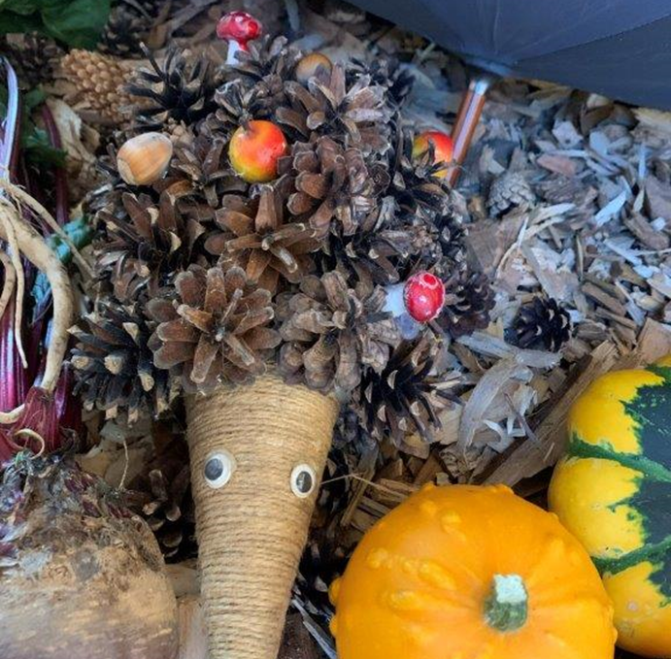
Węgry
Producenci produktów pochodzenia niezwierzęcego, miodu, innych produktów pszczelarskich lub żywych ryb mogą w szczególności sprzedawać towary na wszystkich rynkach i targowiskach, na imprezach sprzedażowych i w autoryzowanych tymczasowych punktach sprzedaży na Węgrzech oraz do punktów sprzedaży detalicznej znajdujących się w tym samym regionie lub w odległości do 40 km od producenta sprzętu (sekcja 4, ust. 1 rozporządzenia nr 52/2010).
Polska
Polska nie ma specjalnych przepisów dotyczących sprzedaży z podwórka, a wszystkim zajmuje się ustawa o bezpieczeństwie żywności i żywienia. Polskie prawo dotyczące higieny żywności jest bezpośrednim następstwem przyjętego przez Trybunał wyjątku od zasad higieny żywności wynikających z rozporządzenia o higienie żywności i rozporządzenia o higienie żywności dla zwierząt.
Węgierscy rolnicy zbierają trzcinę na wyroby rzemieślnicze
Jesienny zestaw dekoracyjny z ozdobnymi dyniami

Slide 5
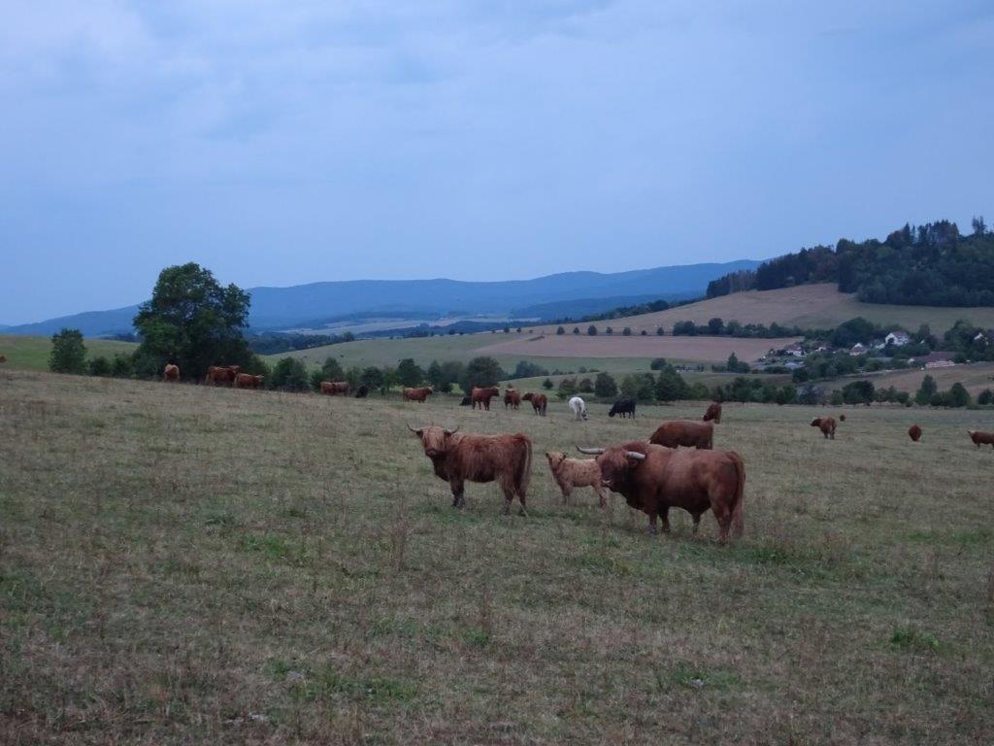
6. Sprzedaż prosto z podwórka (gospodarstwa)
6.5.2. Oznakowanie ochronne produktów regionalnych w UE
W ramach handlu światowego produkty regionalne są chronione umowami i aktami prawnymi, które umożliwiają stosowanie szerokiej gamy przyjaznych konsumentom znaków towarowych.

Slide 6
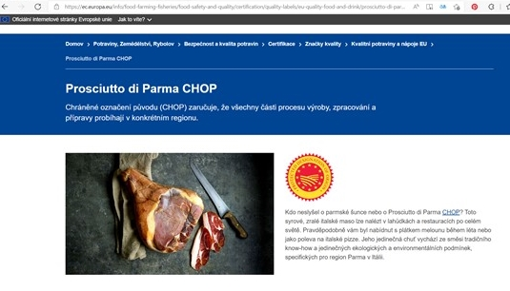
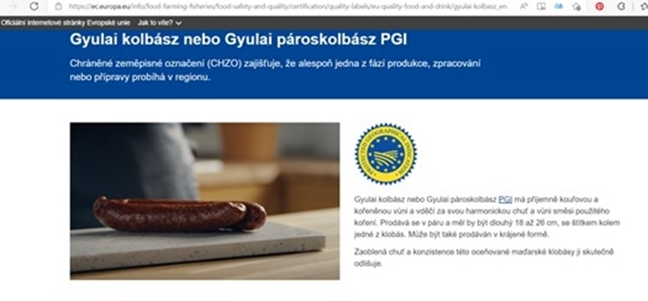
Akt genewski jest wielostronnym traktatem o ochronie oznaczeń geograficznych (nazw pochodzenia i oznaczeń geograficznych) administrowanym przez Światową Organizację Własności Intelektualnej.
Akt genewski aktualizuje i rozszerza istniejący system rejestracji międzynarodowej chroniącej nazwy określające pochodzenie geograficzne produktów na mocy Porozumienia lizbońskiego z 1958 r. w sprawie ochrony nazw pochodzenia i ich międzynarodowej rejestracji.
Porozumienie lizbońskie i Akt genewski Porozumienia lizbońskiego tworzą razem system lizboński i oferują bardziej wszechstronną i skuteczną międzynarodową ochronę nazw produktów wysokiej jakości opartych na pochodzeniu.
Szynka parmeńska - włoski produkt o chronionej nazwie pochodzenia
Chronione oznaczenie geograficzne węgierskiej kiełbasy Gyulai kolbász
Notes:
The Geneva Act updates and extends the existing system of international registration protecting names that identify the geographical origin of products under the 1958 Lisbon Agreement on the Protection of Designations of Origin and their International Registration. The Lisbon Agreement only applies to designations of origin, products which have a particularly strong link to their place of origin. The Geneva Act extends this protection to geographical indications in order to take better account of existing national or regional protection systems in relation to quality characteristics based on origin. In addition, it introduces maximum flexibility as to how the standard of protection of the law can be implemented (ie through a specific designation of origin or geographical indication system or through a trademark system). The Geneva Act also allows certain intergovernmental organizations to join this labeling method, making the international protection system more inclusive. The Lisbon Agreement and the Geneva Act of the Lisbon Agreement together form the Lisbon system and offer more comprehensive and effective international protection for quality product names based on origin. On 26 November 2019, the European Union approved an instrument of accession to the Geneva Act. The EU's accession to the Geneva Act entered into force on 26 February 2020. As the Union was the fifth member to accede to the Geneva Act, the Geneva Act entered into force on the same day. Membership of the Geneva Act enables products protected by EU designations of origin (PDOs and PGIs) to obtain a high level of protection from other signatories to the Geneva Act. The following countries and unions have now acceded to the Geneva Act: Albania, Cambodia, the Democratic People's Republic of Korea, the European Union, France, Hungary, the Lao People's Democratic Republic, Oman, Samoa.

Slide 7
W związku z tym na szczeblu europejskim produkt regionalny może być chroniony przez kilka etykiet i logo. Celem polityki jakości UE jest ochrona nazw konkretnych produktów, aby promować ich wyjątkowe cechy związane z pochodzeniem geograficznym i tradycyjnym know-how.
Nazwy produktów mogą otrzymać "oznaczenie geograficzne", jeśli mają konkretny związek z miejscem, w którym są produkowane. Uznanie oznaczeń geograficznych pozwala konsumentom zaufać produktom wysokiej jakości i odróżnić je od siebie, a jednocześnie pomaga producentom lepiej sprzedawać swoje produkty.
Produkty, w stosunku do których rozważa się lub przyznaje uznanie oznaczenia geograficznego, są wpisywane do rejestrów produktów wysokiej jakości. Rejestry te zawierają również informacje na temat specyfikacji geograficznej i produkcyjnej każdego produktu. Nazwy produktów, które złożyły wniosek o przyznanie oznaczenia geograficznego (GI) lub gwarantowanej tradycyjnej specjalności (TSG) lub które są obecnie zarejestrowane jako oznaczenie geograficzne lub TSG, znajdują się w następujących rejestrach:
eAmbrosia dla produktów spożywczych i rolnych, wina, napojów spirytusowych i wina aromatyzowanego (rejestracja prawna);
Tradycyjne określenia chronione w Unii Europejskiej dla wina;
Moderator (GLview) dla wszystkich oznaczeń geograficznych chronionych na poziomie Unii Europejskiej.
Oznaczenia geograficzne, które są uznawane za własność intelektualną, odgrywają coraz większą rolę w negocjacjach handlowych między UE a innymi krajami. Wiele produktów spoza Unii Europejskiej jest chronionych na podstawie umów dwustronnych. Wszystko to można znaleźć w indeksie Moderatora (tmdn.org).
Inne unijne systemy jakości podkreślają tradycyjne procesy produkcyjne lub produkty pochodzące z trudnych obszarów naturalnych, takich jak góry czy wyspy.

Slide 8
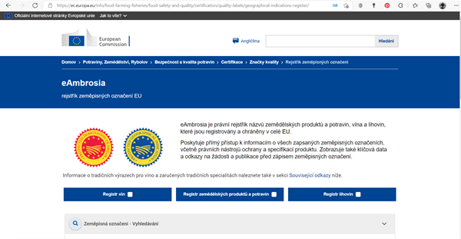
eAmbrosia – screen capture
Moderator – screen capture

Slide 9
Oznaczenie i logo Chroniona nazwa pochodzenia (ChNP) to oznaczenie wyjątkowego produktu rolnego lub środka spożywczego pochodzącego z danego regionu lub miejsca, którego jakość lub cechy charakterystyczne są uwarunkowane specyficznym środowiskiem geograficznym.
Produkty chronione to żywność, artykuły rolne i wina. Każda część procesu produkcji, przetwarzania i przygotowania musi odbywać się w określonym regionie. W przypadku win oznacza to, że winogrona muszą pochodzić wyłącznie z obszaru geograficznego, w którym wino jest produkowane. Oznaczenie dla żywności i artykułów rolnych jest obowiązkowe, natomiast dla win jest ono jedynie opcjonalne.
Protected Designation of Origin logo
Notes:
As stated on the website of the Ministry of Agriculture of the Czech Republic, PDOs may bear those agricultural products or foodstuffs which come from a certain territory (region, place or in exceptional cases a country) for which the quality or characteristics of products or foodstuffs are exclusively or predominantly given the specific geographical environment with its characteristic natural and human factors, and if the production, processing and preparation of such goods take place in the defined territory.

Slide 10
Chronione oznaczenie geograficzne (ChOG) to oznaczenie wyjątkowego produktu rolnego lub środka spożywczego pochodzącego z danego regionu lub miejsca.
W przypadku oznaczenia geograficznego wystarczy, że tylko niektóre etapy produkcji (wytwarzania, przetwarzania lub przygotowania) żywności lub produktu rolnego odbywają się na określonym obszarze. Nazwa regionu, określonego miejsca lub, w wyjątkowych przypadkach, kraju, używana do opisu towarów pochodzących z tego terytorium, jeżeli towary te mają określoną jakość, renomę lub inne cechy przypisywane temu pochodzeniu geograficznemu i jeżeli produkcja lub przetwarzanie lub przygotowanie takich towarów odbywa się na określonym terytorium.
Protected geographical indication logo

Slide 11
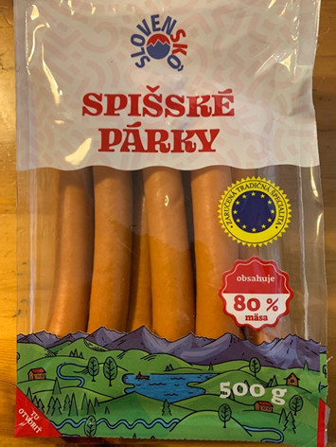
Produkty spożywcze i rolne, które są wytwarzane tradycyjnymi metodami od ponad 30 lat, mogą być chronione jako "gwarantowane tradycyjne specjalności" (GTS). Zgodnie z tym rozporządzeniem termin "tradycyjny" oznacza udowodnione użycie na rynku wspólnotowym po okresie transmisji międzypokoleniowej. Okres ten powinien być równy okresowi czasu, jaki zwykle przypisuje się jednemu pokoleniu ludzkiemu, czyli co najmniej wspomnianym 30 latom. W przeciwieństwie do produktów posiadających chronione oznaczenie geograficzne lub chronioną nazwę pochodzenia, ich produkcja lub przygotowanie nie są związane z obszarem geograficznym. Mogą być zatem produkowane wszędzie, jeśli spełnione są warunki dotyczące technologii produkcji (tzw. specjalizacji). Przy rejestracji czeskiego produktu ten sam produkt może być wytwarzany przez innego producenta w innym regionie, a nawet w innym państwie członkowskim. Gwarantowana tradycyjna specjalność podkreśla tradycyjne aspekty, takie jak sposób wytwarzania produktu lub jego skład, bez powiązania z konkretnym obszarem geograficznym. Nazwa produktu, która jest zarejestrowana jako GTS, chroni go przed podrabianiem i nadużywaniem.
W związku z powyższym, w interesie prawidłowego funkcjonowania rynku wewnętrznego środków spożywczych, rozporządzenie Parlamentu Europejskiego i Rady (UE) nr 1151/2012 w sprawie systemów jakości produktów rolnych i środków spożywczych zapewnia podmiotom prawnym i producentom żywności instrumenty prawne umożliwiające im zwiększenie wartości rynkowej. chroni ich przed nieuczciwymi praktykami. Dlatego każdy producent wpisany do oficjalnego rejestru UE ma możliwość używania na swoich produktach zarejestrowanej nazwy wraz z dopiskiem "gwarantowana tradycyjna specjalność" i odpowiednim logo.
Traditional specialty guaranteed logo
Popularne słowackie kiełbasy spiskie z przyznaną chronioną nazwą

Slide 12
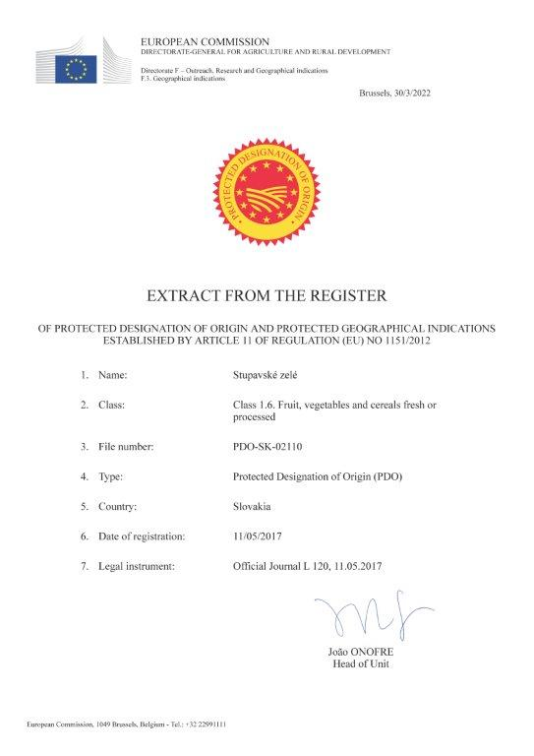
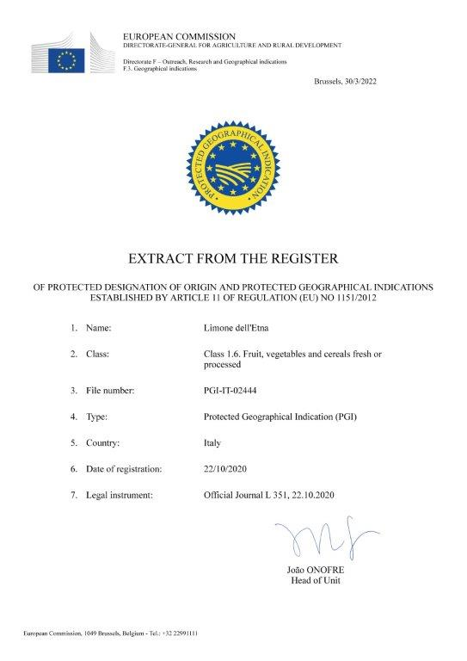
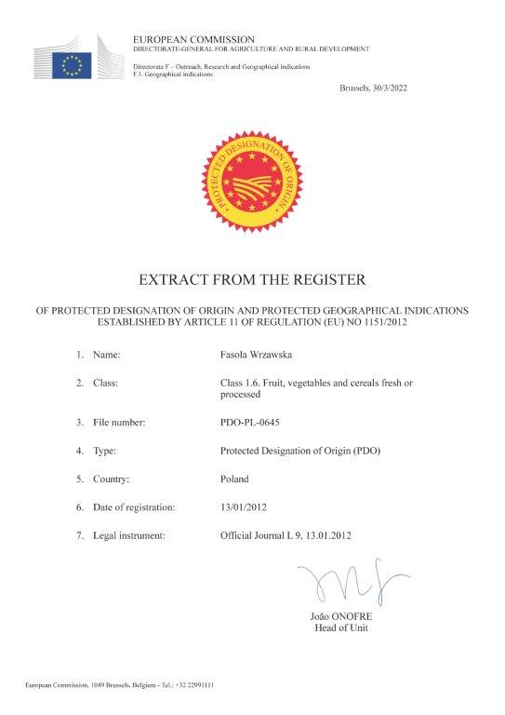
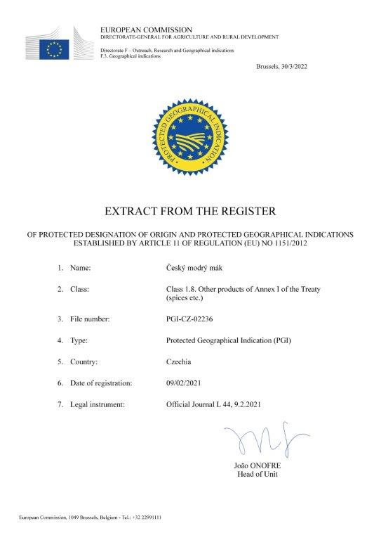
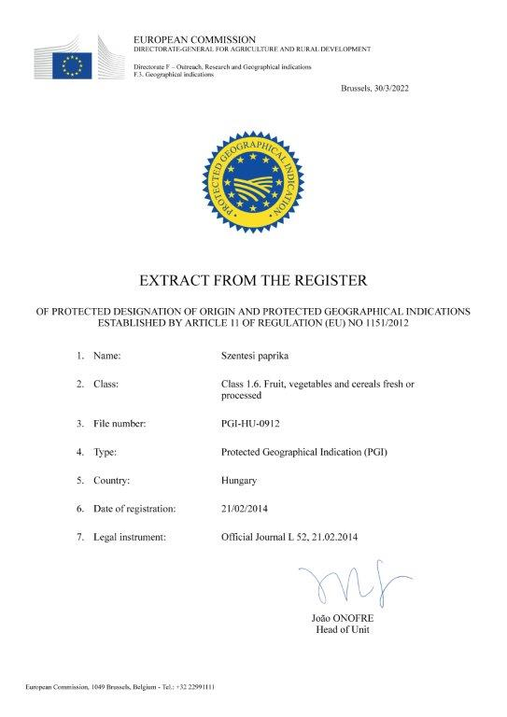

Slide 13
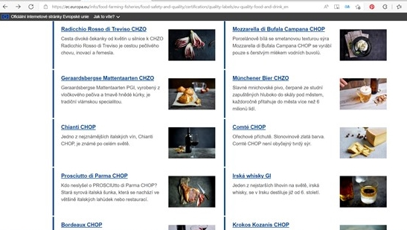
Unia Europejska chroni obecnie prawie 3400 nazw produktów rolno-spożywczych, w tym produktów rolnych i spożywczych, do których zalicza się również produkty rybołówstwa i akwakultury; win, napojów spirytusowych i aromatyzowanych produktów winiarskich - w ramach unijnych systemów jakości.
Głównymi celami systemów oznaczeń geograficznych i GTS są:
zapewnienie ochrony specyficznych nazw produktów i tradycyjnych metod produkcji, w tym ochrony praw własności intelektualnej;
zapewnienie integralności rynku wewnętrznego
osiągnięcie uczciwej konkurencji dla rolników i producentów
zapewnić rolnikom i producentom godziwy zysk;
zapewnienie konsumentom jasnych i wiarygodnych informacji o produktach;
stworzenie konkurencyjnego środowiska z równymi szansami dla producentów na obszarach wiejskich.

Slide 14
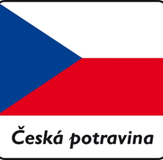
6.5.3. Oznakowanie ochronne w Republice Czeskiej
Każdy kraj ma również swoje własne krajowe znaki towarowe.
W Republice Czeskiej, oprócz szeregu nieoficjalnych oznaczeń żywności i towarów rolnych zarządzanych przez różne, w większości niekomercyjne organizacje, dostępne są oznaczenia administrowane przez Ministerstwo Rolnictwa Republiki Czeskiej.
KLASA logo
Regional food logo
Czech food logo
Notes:
The KLASA brand has been awarded by the Minister of Agriculture in the Czech Republic since 2003. The "KLASA" brand is lent to products for 3 years and is awarded to a manufacturer who meets the conditions for the "KLASA" brand and demonstrates exceptional quality characteristics that increase product value and its uniqueness in relation to common products on the market. The priority of the "KLASA" brand is to offer consumers quality food that has exceptional quality characteristics that increase its added value and guarantee its uniqueness in relation to common products available on the market. Markers referring to the origin of food with a logo that is identical to the Czech flag and bears the inscription "Czech food" or just the words "Czech food", food producers can voluntarily label their products, if they meet two basic conditions, it is a place of production in the Czech Republic and a specified proportion of Czech raw materials. The Regional Food brand is awarded by the Ministry of Agriculture to the highest quality agricultural and food products, which will win regional competitions. The product must be produced on the territory of the region in which the award was granted and from the raw materials of the area.

